Slide 1
圓心角、圓周角及弦切角
G05240003楊慕華

Slide 2
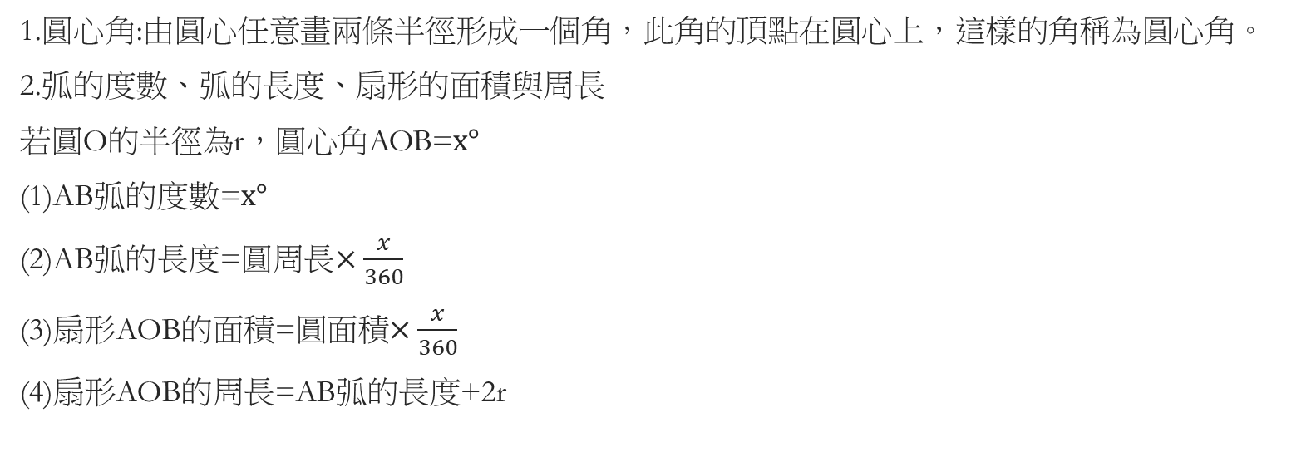
圓心角與弧的度數
1.圓心角:由圓心任意畫兩條半徑形成一個角，此角的頂點在圓心上，這樣的角稱為圓心角。
2.弧的度數、弧的長度、扇形的面積與周長
若圓O的半徑為r，圓心角AOB=$x°$
(1)AB弧的度數=$x°$
(2)AB弧的長度=圓周長$×\frac{x}{360}$
(3)扇形AOB的面積=圓面積$×\frac{x}{360}$
(4)扇形AOB的周長=AB弧的長度+2r

Slide 3
圓周角
1.圓周角的度數為所對弧度數的一半
2.等弧所對的圓周角必相等
3.平行線的兩弦所截的弧會相等
4.圓內接梯形畢維等腰梯形
5.圓內接平行四邊形必為長方形
6.圓內接四邊形對角互補

Slide 4
弦切角
1.弦切角:由過圓上同一點的弦和切線所夾的角稱為弦切角
2.弦切角的度數為所夾弧度數的一半

Slide 5
圓內角與圓外角
圓內角:兩弦在圓內相交，其頂點在圓內的角，其度數為此角及其對頂角所對兩弧度數和的一半
圓外角:兩條直線相交於圓外所形成的角，其度數為其所對兩弧度數差的一半。

